Slide 1
Revue de projet n°1 BTS SN
Serre automatique système d’acquisition

Slide 2
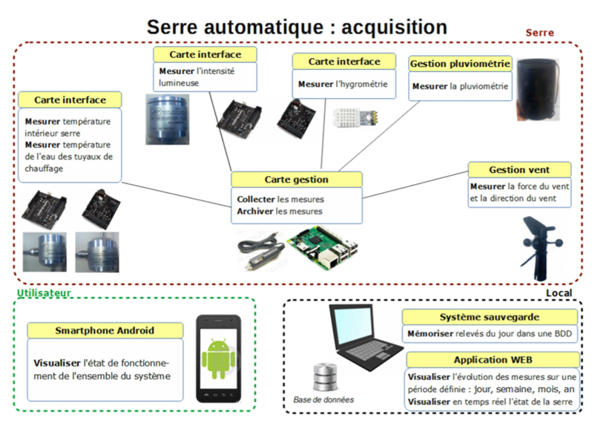
Visualisation globale du système

